Slide 1


Slide 2
Statistik
”There are no routine statistical questions, only questionable statistical routines." – David R. Cox

Slide 3
Statistik
3 spannende Anwendungen

Slide 4
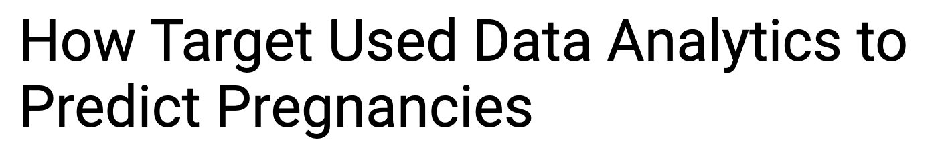

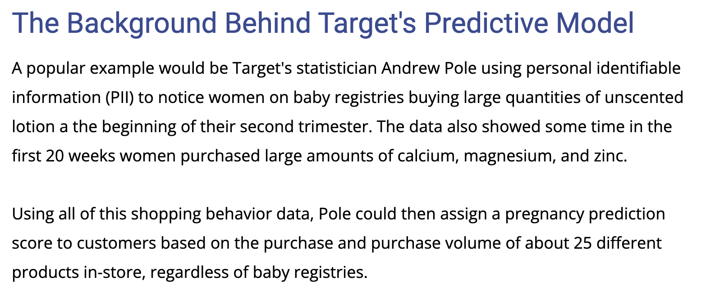
Statistik
1) Logistic Regression?
https://www.driveresearch.com/market-research-company-blog/how-target-used-data-analytics-to-predict-pregnancies/

Slide 5
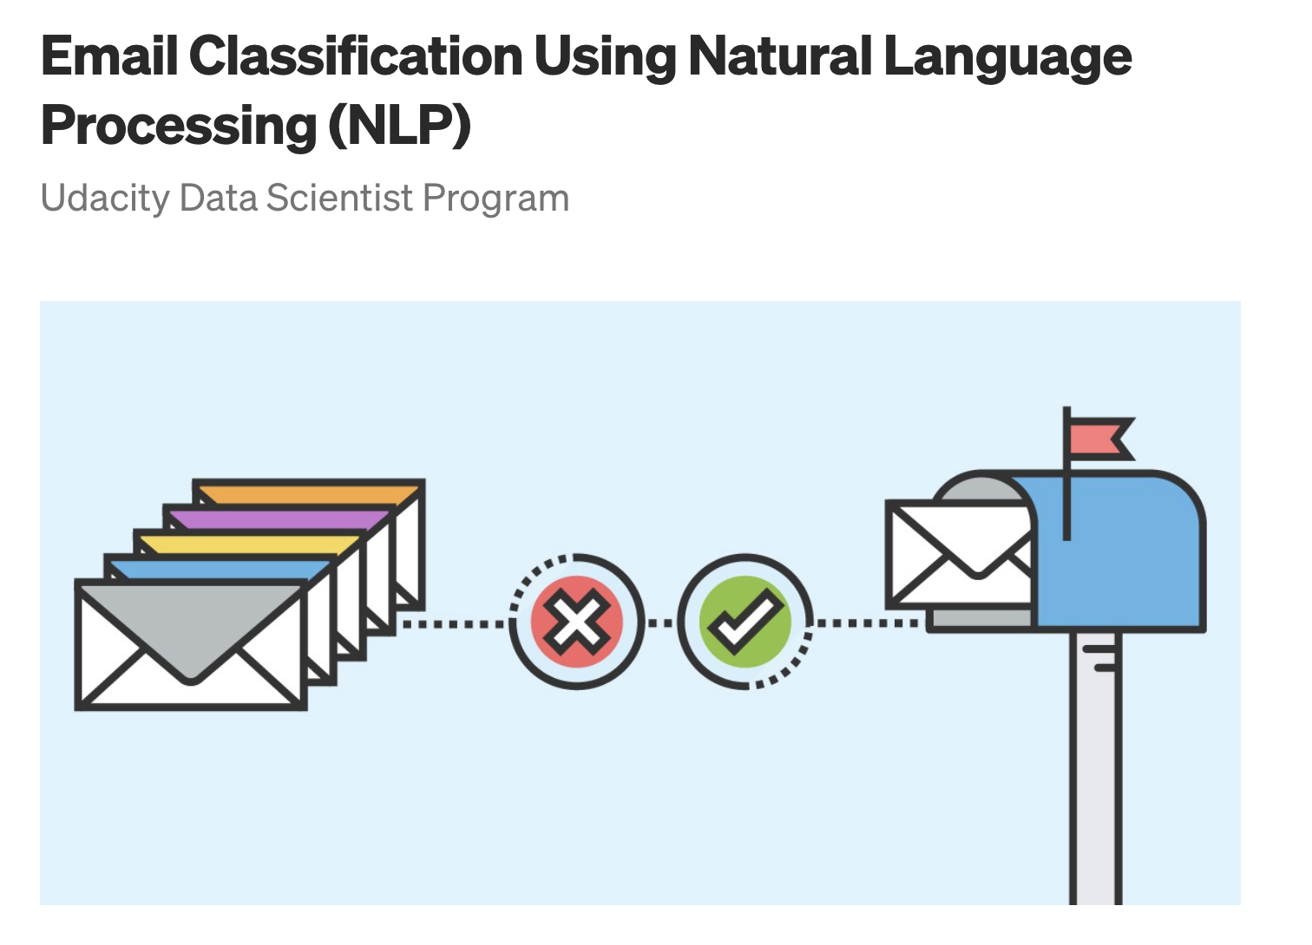
Statistik
2) Spam-Filter
https://medium.datadriveninvestor.com/email-classification-using-natural-language-processing-nlp-ee3573bc79f7

Slide 6
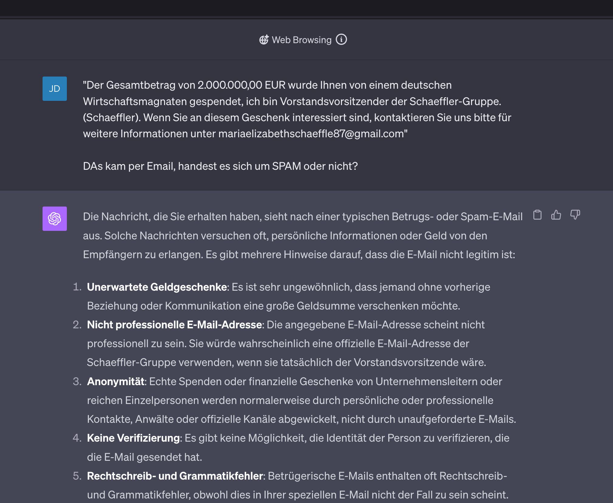
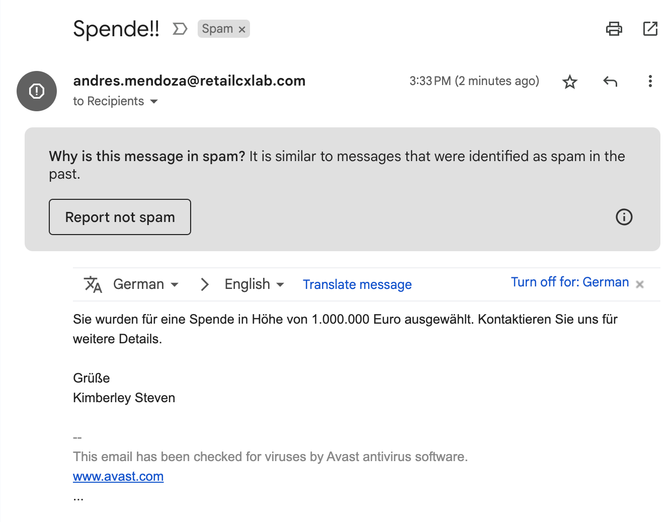
Statistik
Fun fact: Spam-Emails wurden seit ChatGPT nicht besser, warum?
2) Spam-Filter

Slide 7
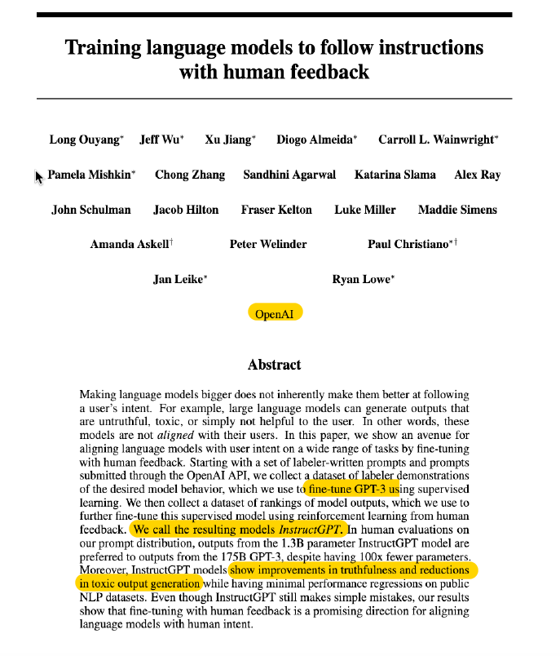
Statistik
3) ChatGPT

Slide 8
Statistik
https://chat.openai.com/chat
3) ChatGPT

Slide 9
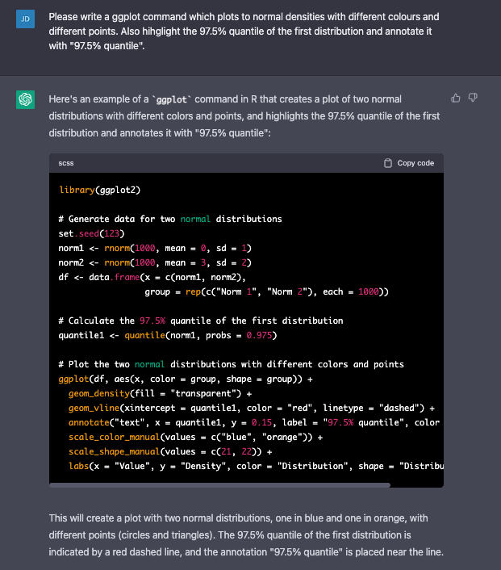
Statistik
https://chat.openai.com/chat
3) ChatGPT

Slide 10
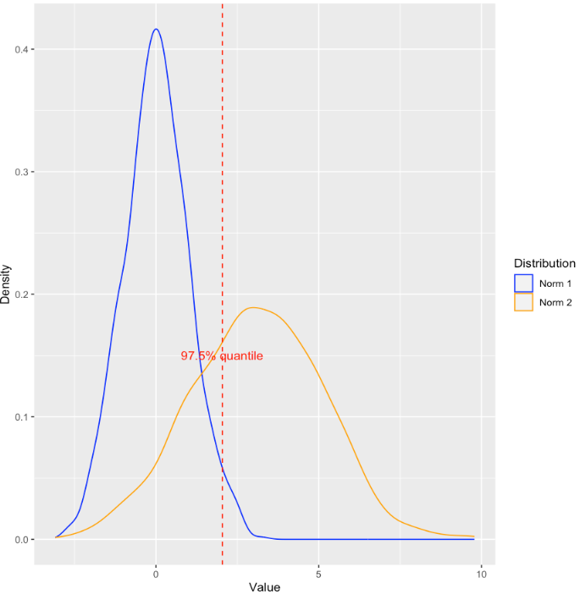
Statistik
https://chat.openai.com/chat
3) ChatGPT

Slide 11
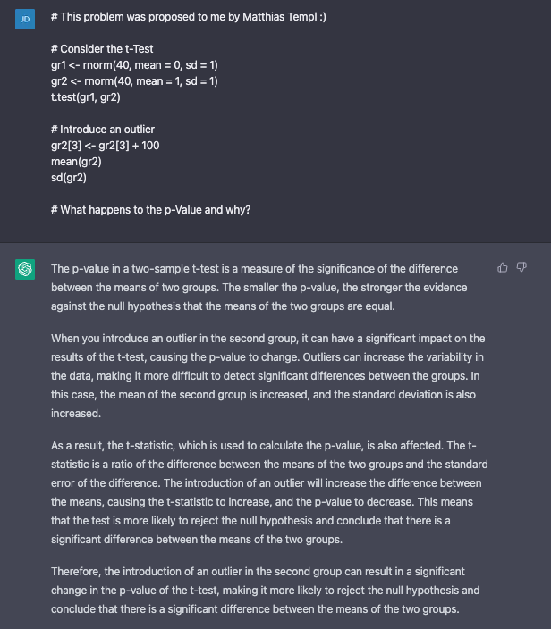
Statistik
https://chat.openai.com/chat
ACHTUNG!!
3) ChatGPT

Slide 12
Statistik
Deskriptive Statistik
Teilgebiete
Explorative Statistik
Induktive Statistik

Slide 13
Statistik
Wofür braucht IHR Statistik?

Slide 14
Statistik
Wofür braucht IHR Statistik?
Neue Sichtweise – Wahrscheinlichkeiten, Verteilungen, Assoziationen

Slide 15
Statistik
Wofür braucht IHR Statistik?
Neue Sichtweise – Wahrscheinlichkeiten, Verteilungen, Assoziationen
Kritische Beurteilung öffentlich präsentierter Statistiken (TV/Zeitung) z.B. Corona-”Fakten”

Slide 16
Statistik
Wofür braucht IHR Statistik?
Neue Sichtweise – Wahrscheinlichkeiten, Verteilungen, Assoziationen
Kritische Beurteilung öffentlich präsentierter Statistiken (TV/Zeitung) z.B. Corona-”Fakten”
Beurteilung wissenschaftlicher Literatur, die Grundlage für Handlungsempfehlungen in den Gesundheitswissenschaften ist!

Slide 17
Statistik
Wofür braucht IHR Statistik?
Neue Sichtweise – Wahrscheinlichkeiten, Verteilungen, Assoziationen
Kritische Beurteilung öffentlich präsentierter Statistiken (TV/Zeitung) z.B. Corona-”Fakten”
Beurteilung wissenschaftlicher Literatur, die Grundlage für Handlungsempfehlungen in den Gesundheitswissenschaften ist!
→ Bsp: Man liest in einer Studie: “X predicts Y”

Slide 18
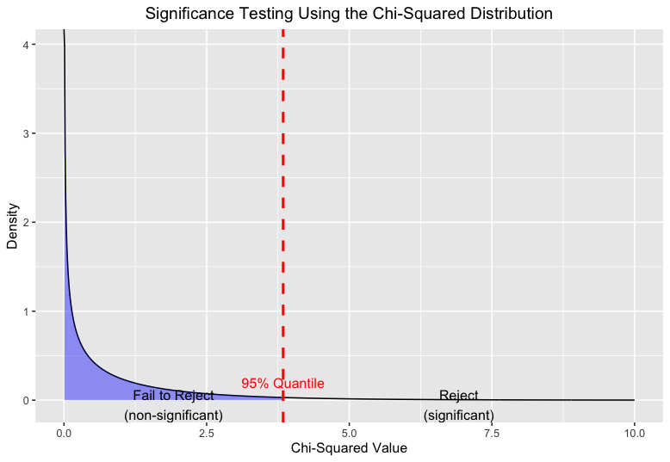
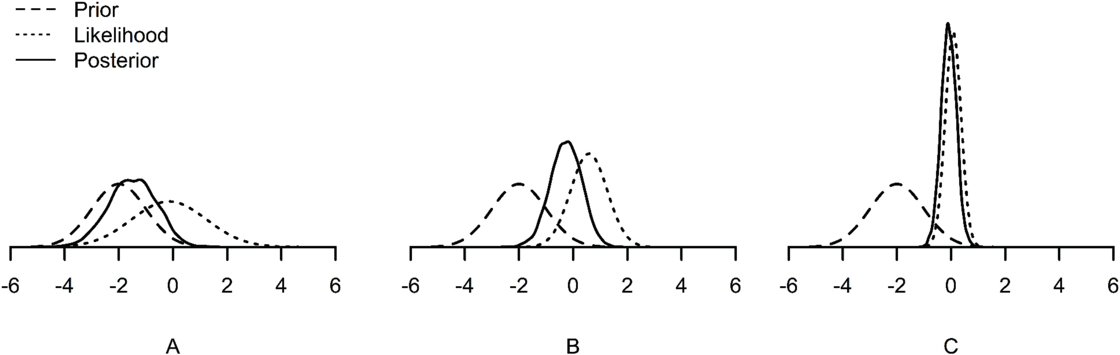
Statistik
“Klassische” Statistik (Null Hypothesis Significance Testing, NHST)
Bayes-Statistik
Left: created with GPT4 Right: https://www.frontiersin.org/files/Articles/611963/fpsyg-11-611963-HTML/image_m/fpsyg-11-611963-g001.jpg

Slide 19
Statistik
Warum funktioniert sie überhaupt?

Slide 20
Statistik
Warum funktioniert sie überhaupt?
Wegen 3 fundamentalen Sätzen

Slide 21
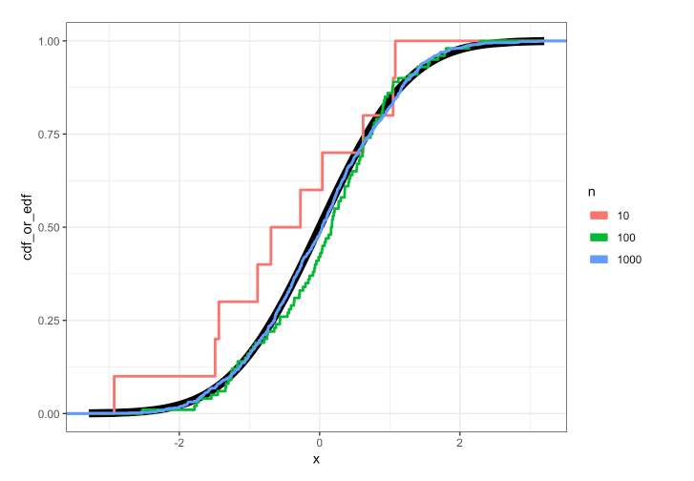
Statistik
Warum funktioniert sie überhaupt?
1) Fundamentalsatz der Statistik (Satz von Gliwenko-Cantelli)
Bild: https://jdstorey.org/fas/empirical-distribution-functions.html Empirische Verteilungsfunktion: siehe z.B. im Skript auf Seite 8

Slide 22
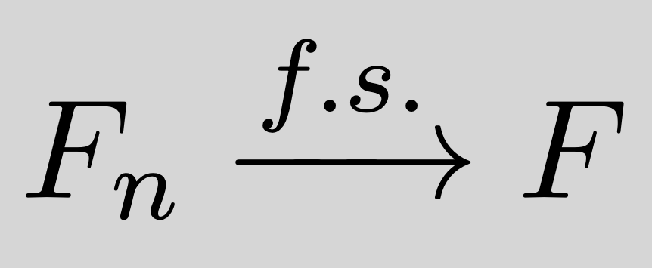
Statistik
Warum funktioniert sie überhaupt?
1) Fundamentalsatz der Statistik (Satz von Gliwenko-Cantelli)
Bild: https://jdstorey.org/fas/empirical-distribution-functions.html

Slide 23
Statistik
1) Fundamentalsatz der Statistik (Satz von Gliwenko-Cantelli)
Warum funktioniert sie überhaupt?

Slide 24
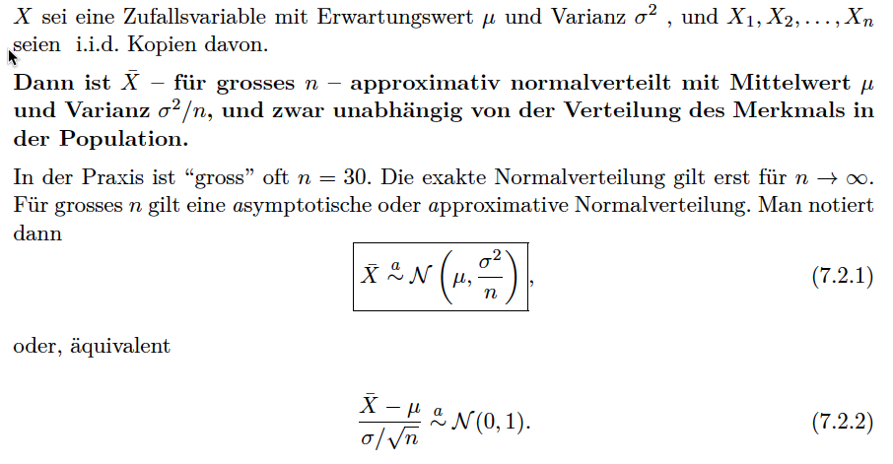
Statistik
Warum funktioniert sie überhaupt?
2) Zentraler Grenzwertsatz (Central Limit Theorem)
Siehe auch Skriptum QM1 7.2.1 und https://seeing-theory.brown.edu/probability-distributions/index.html really illustrative: https://youtu.be/zeJD6dqJ5lo?si=rhHRigo9Bp-jbCgi

Slide 25
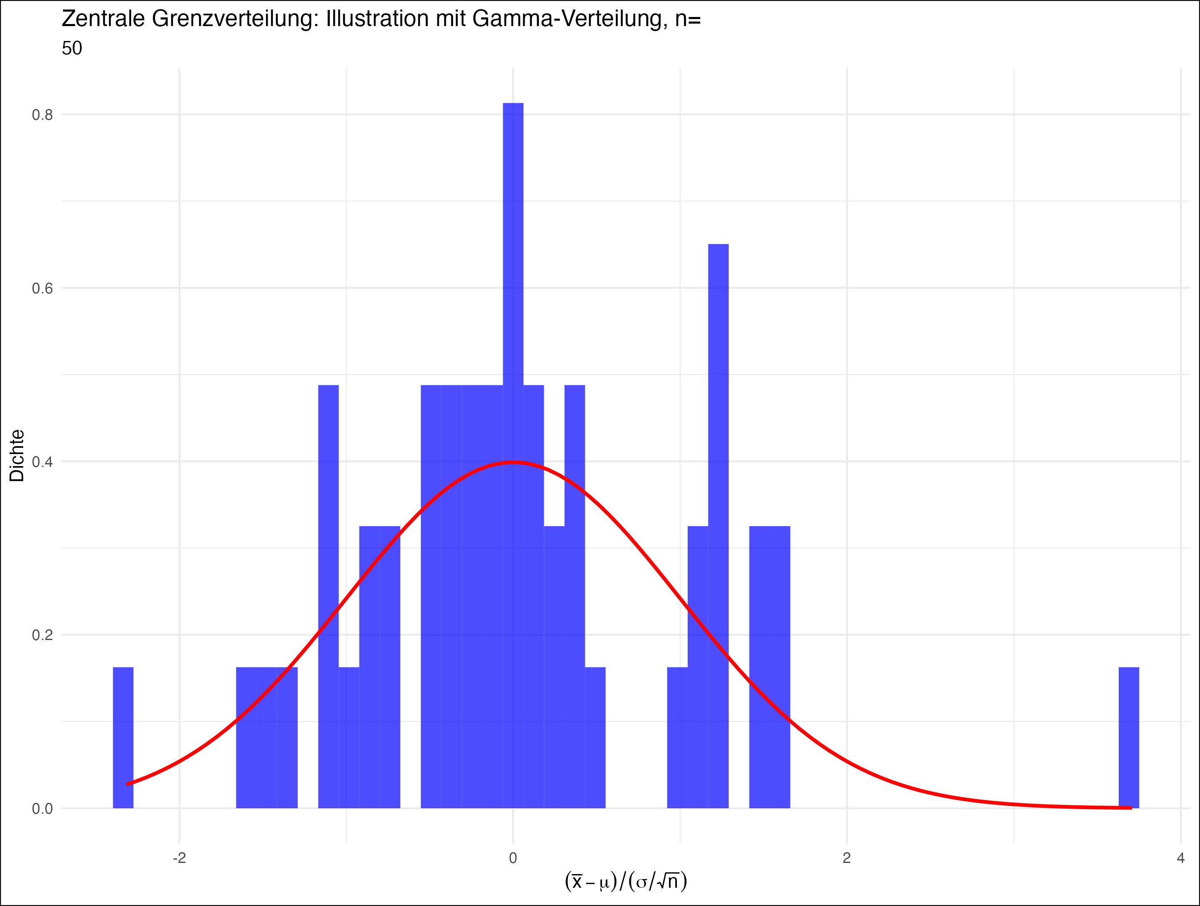
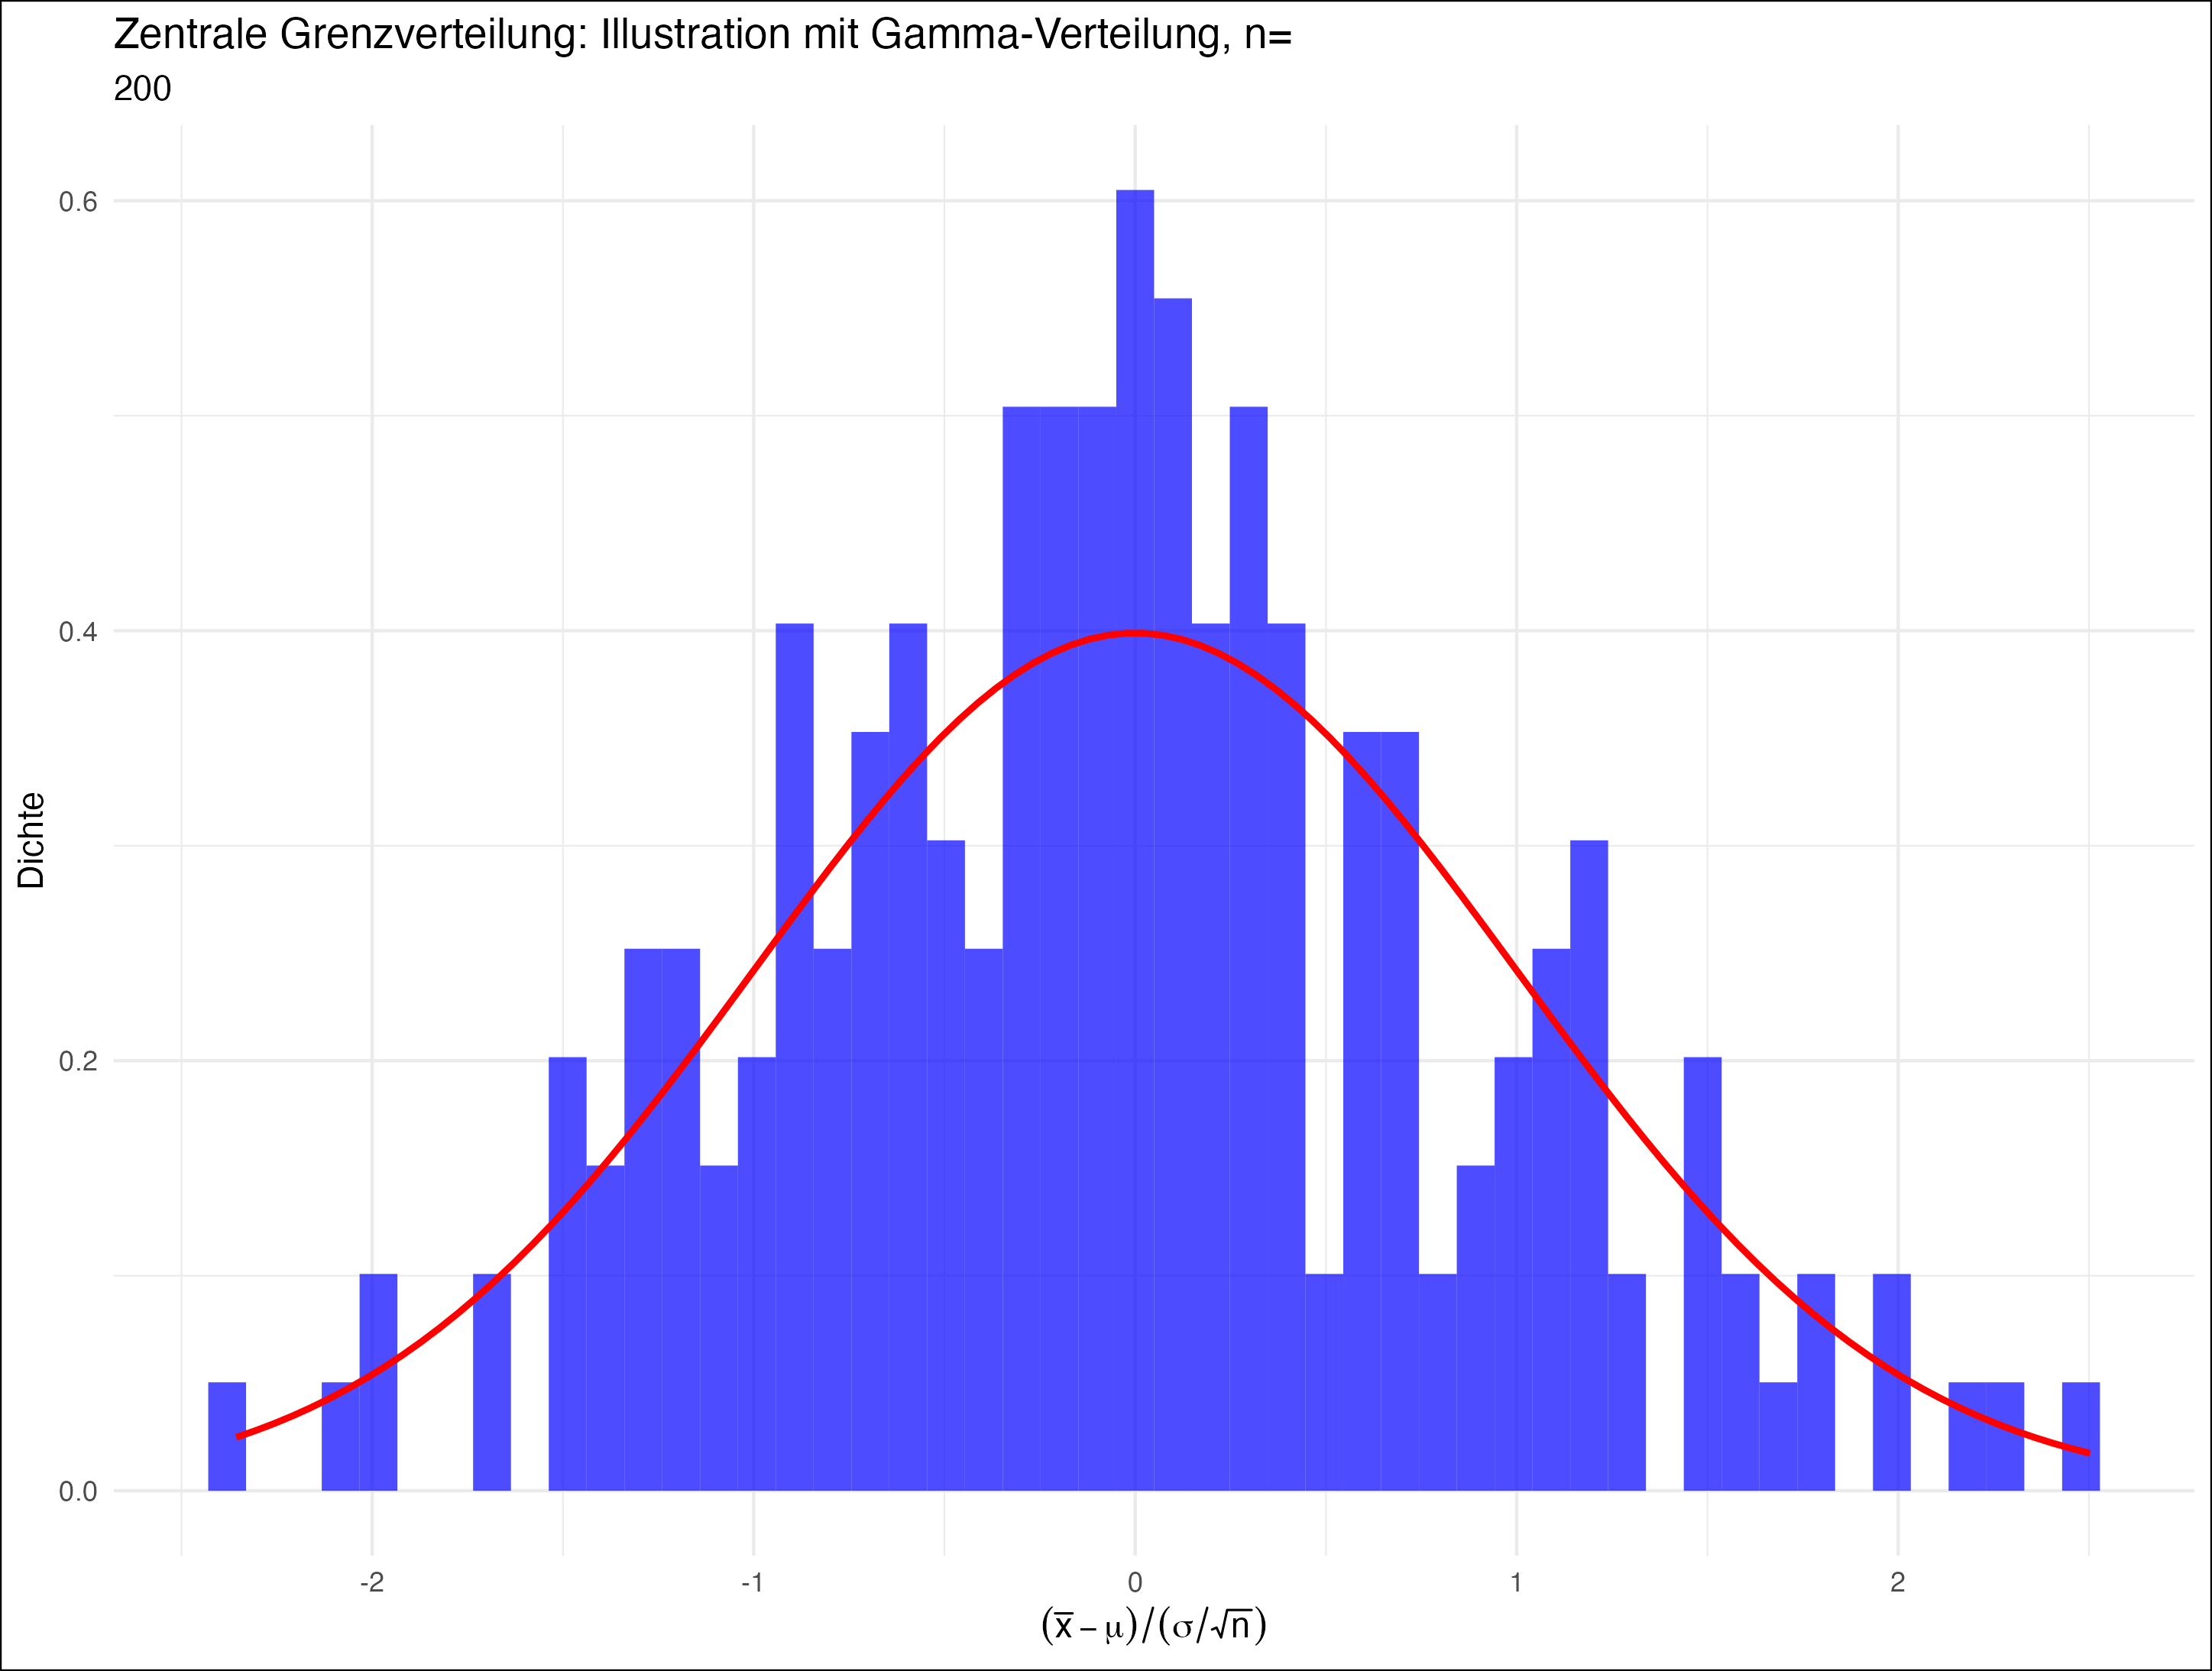
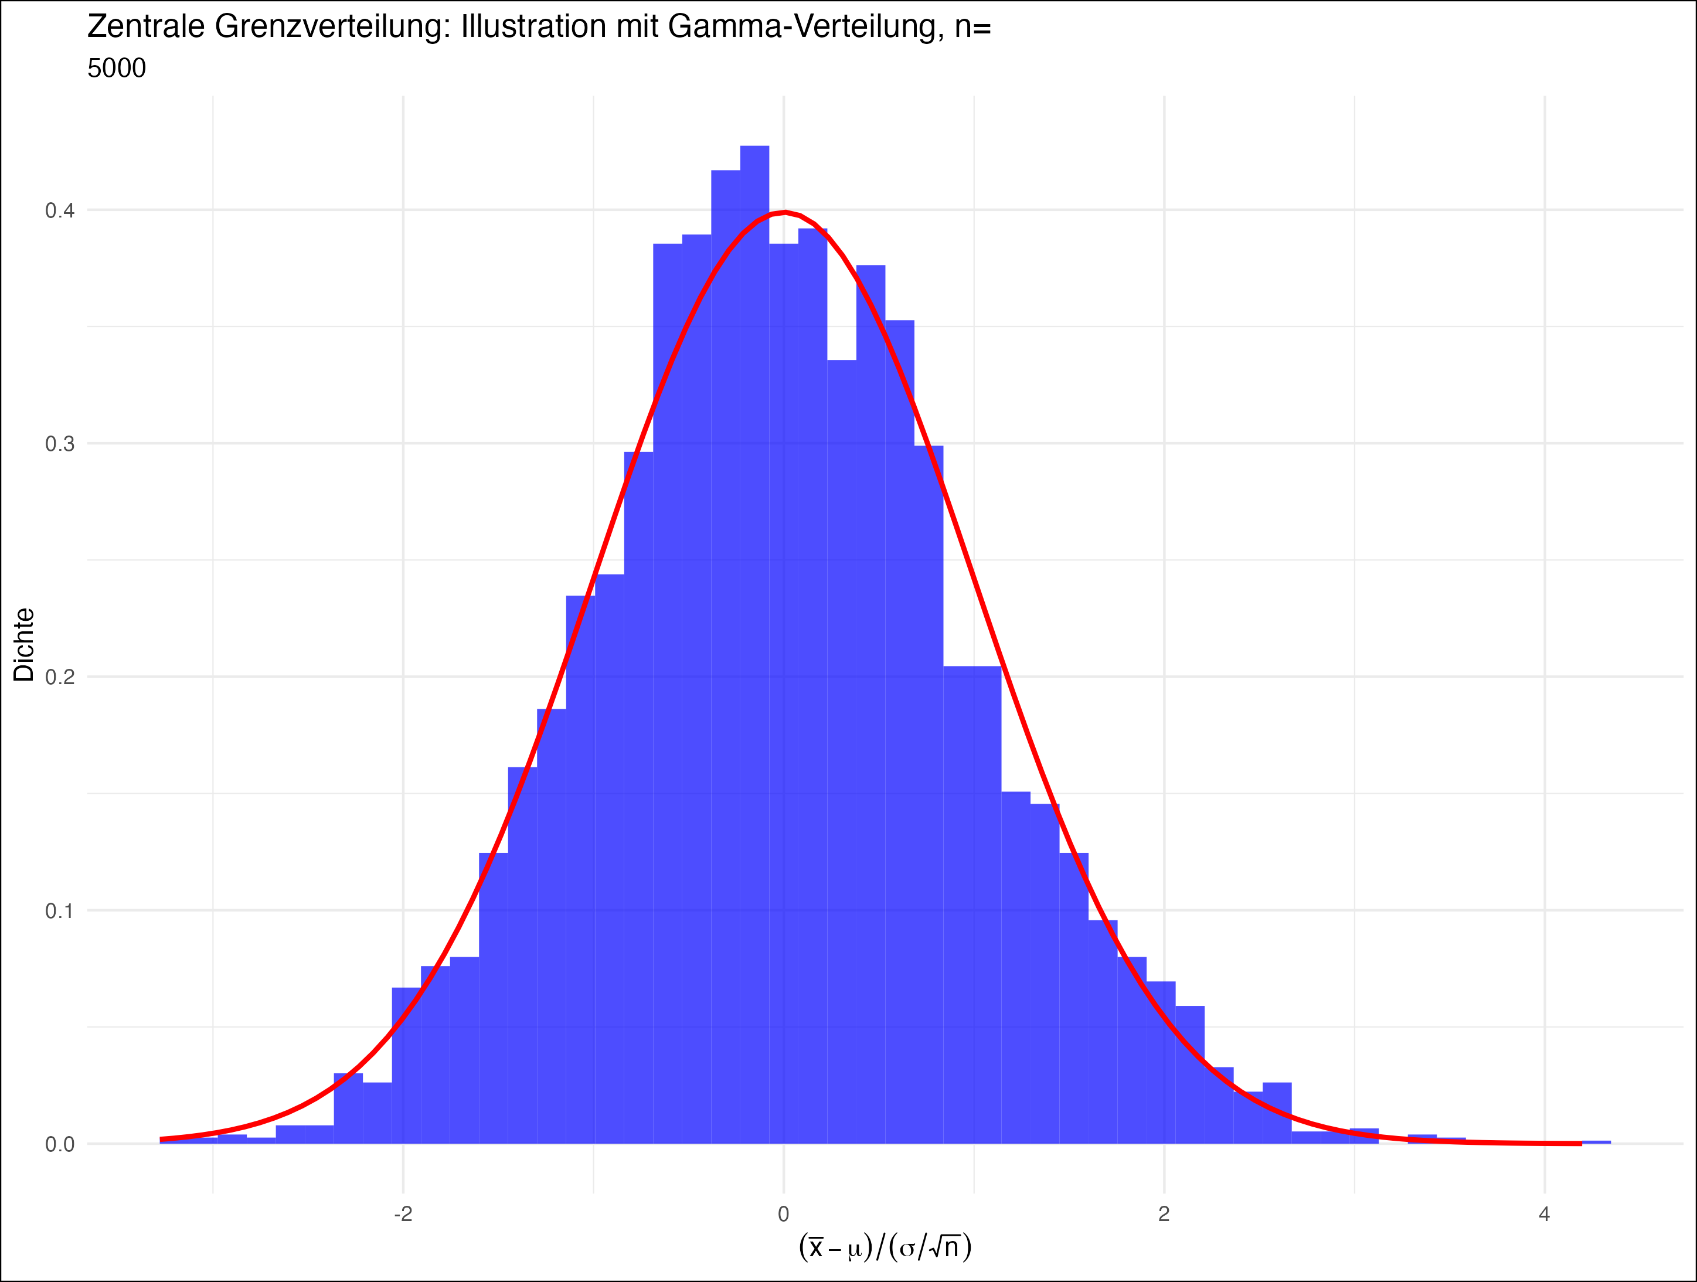

Statistik
Warum funktioniert sie überhaupt?
2) Zentraler Grenzwertsatz (Central Limit Theorem)
https://github.com/jdegenfellner/ZHAW_Teaching/blob/main/ZGV_simulation.R

Slide 26
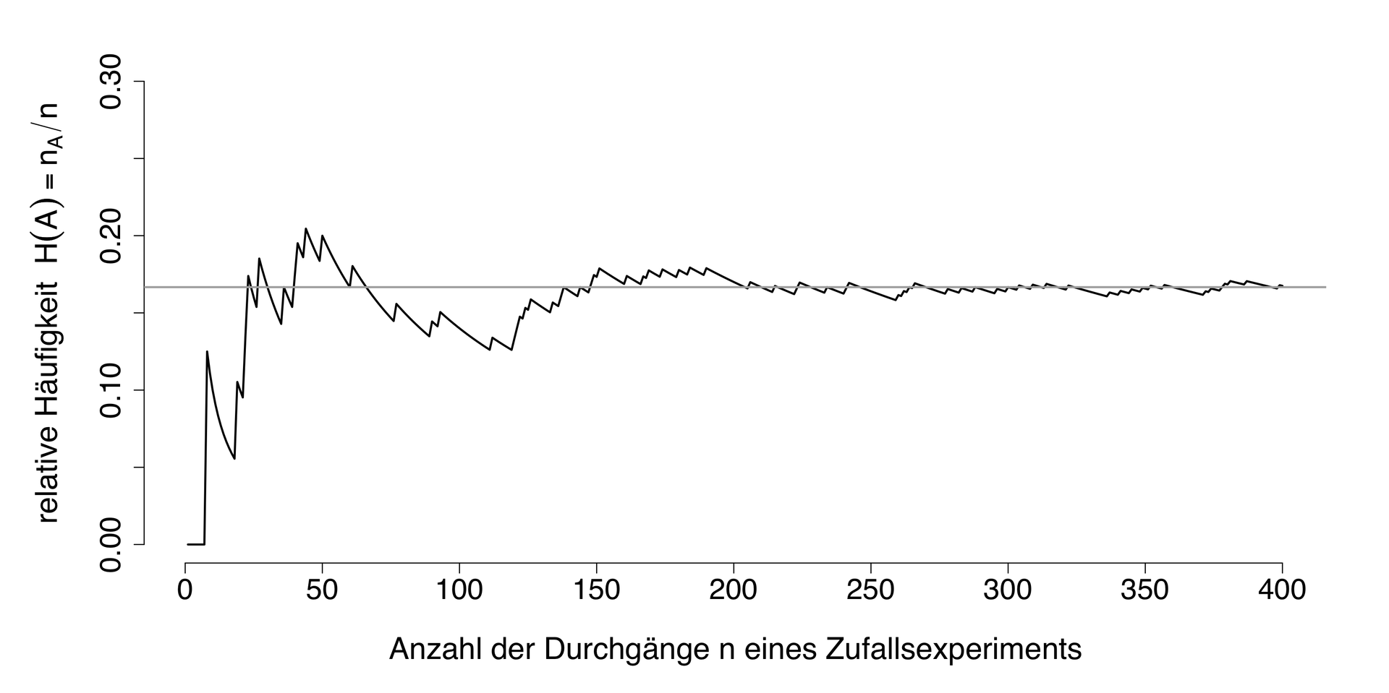
Statistik
Warum funktioniert sie überhaupt?
3) Gesetze der großen Zahlen (Law of Large Numbers)
Bild: https://de.wikipedia.org/wiki/Gesetz_der_gro%C3%9Fen_Zahlen#/media/Datei:Law-of-large-numbers.png

